Slide 1




Bài 2: Em yêu tổ quốc
Việt Nam ( tiết 1)

Slide 2


Slide 3
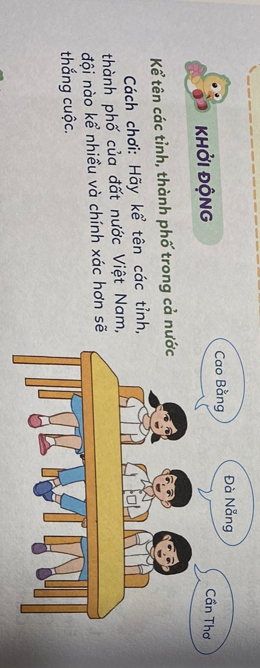

Slide 4
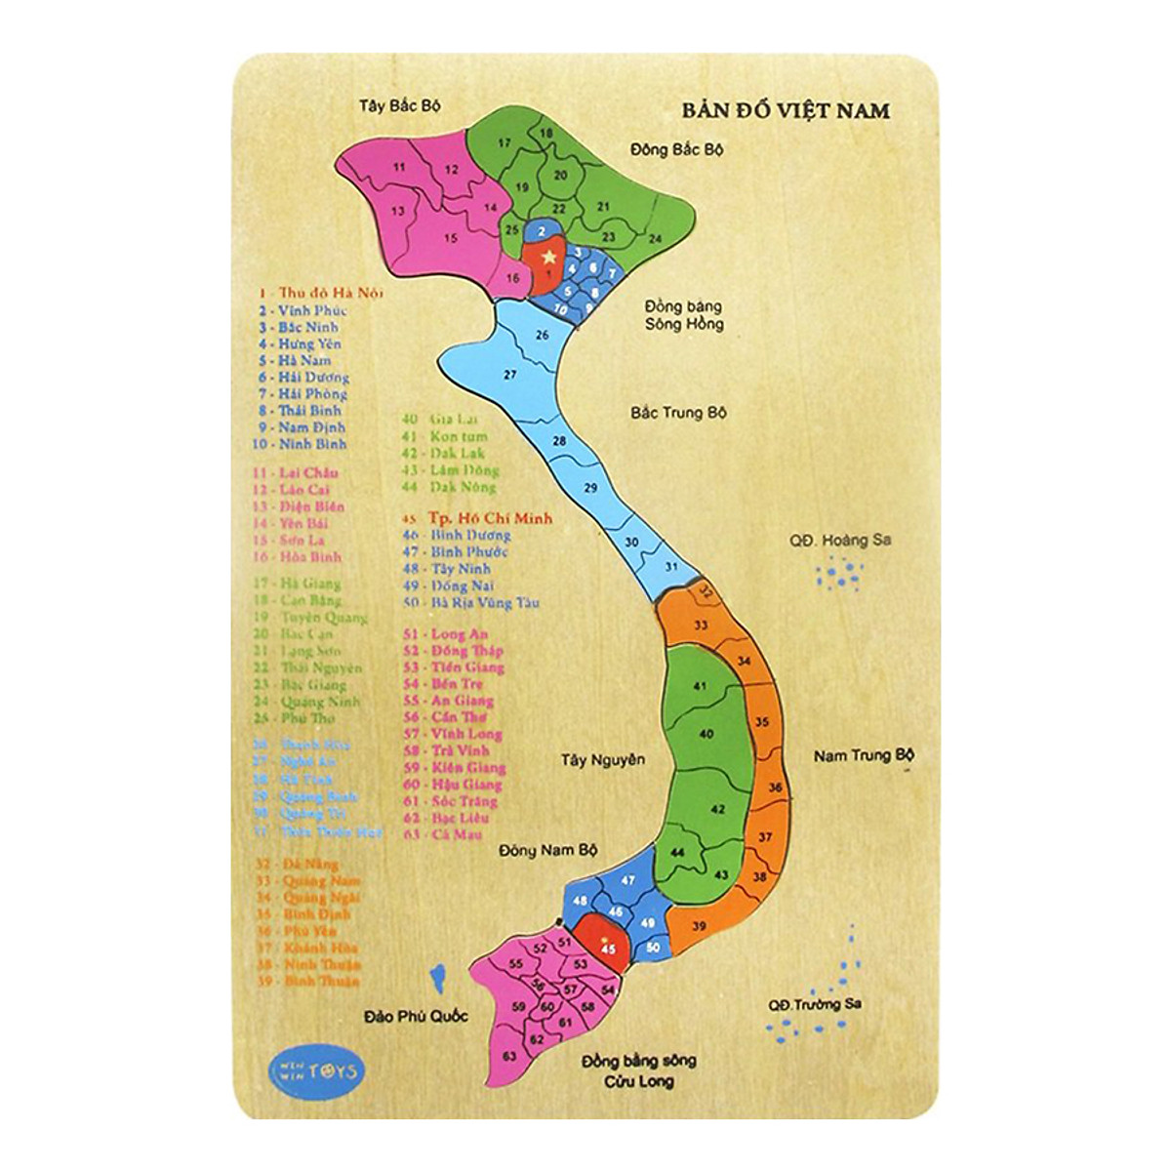
Quan sát bản đồ Việt nam
Các thành phố lớp của Việt Nam:
Hà Nội
TP Hồ Chí Minh
Đà Nẵng
Hải Phòng
Cần Thơ

Slide 5
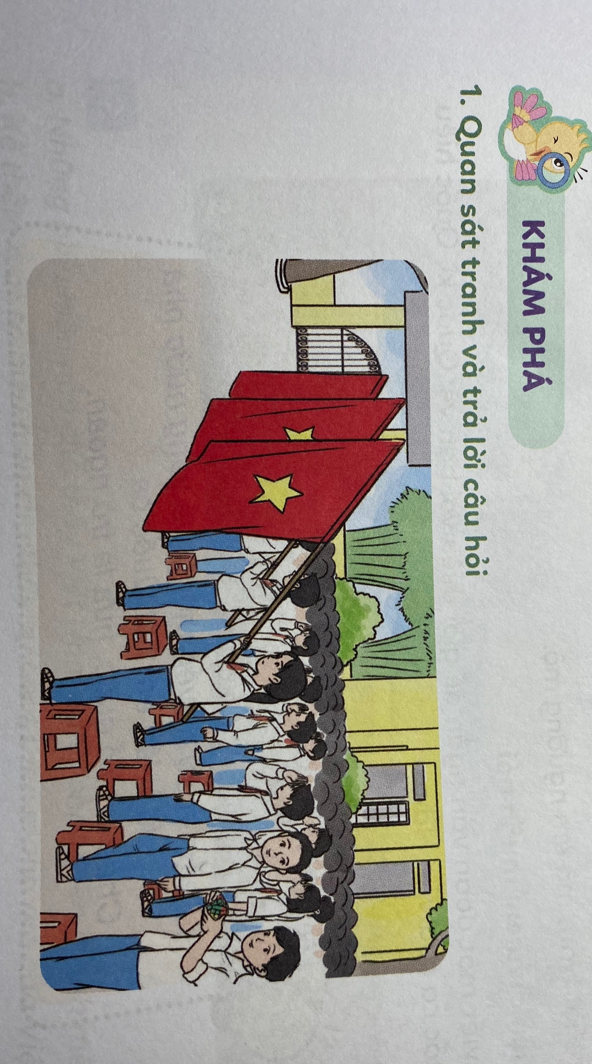
1. Quan sát tranh và trả lời câu hỏi
a. Hãy chỉ ra những hành vi không
nghiêm trang khi chào cờ.
b. Khi chào cờ em cần phải làm gì?

Slide 6
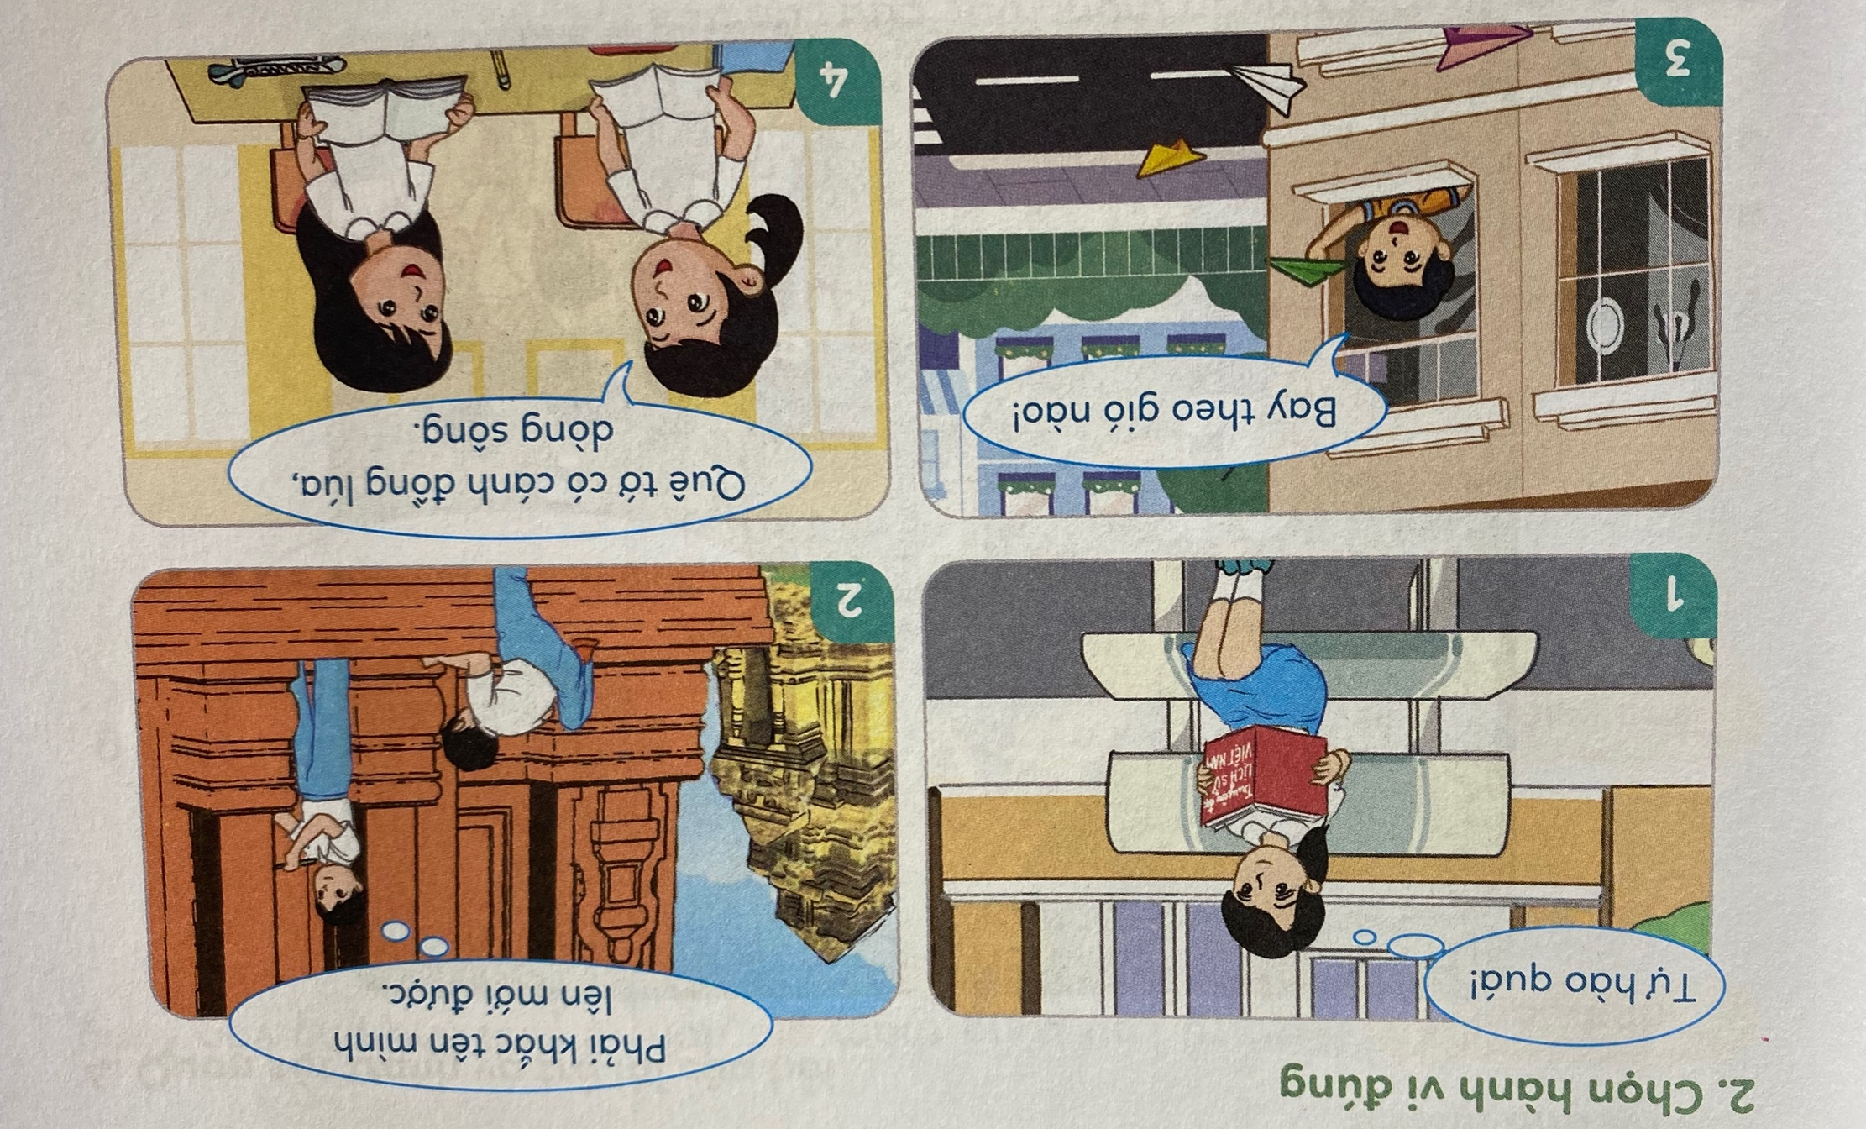
2. Chọn hành vi đúng
a. Hành vi nào thể hiện tình yêu thiên nhiên, đất nước?
b. Em sẽ nói gì với những bạn có hành vi chưa đúng trong các bức tranh trên?

Slide 7
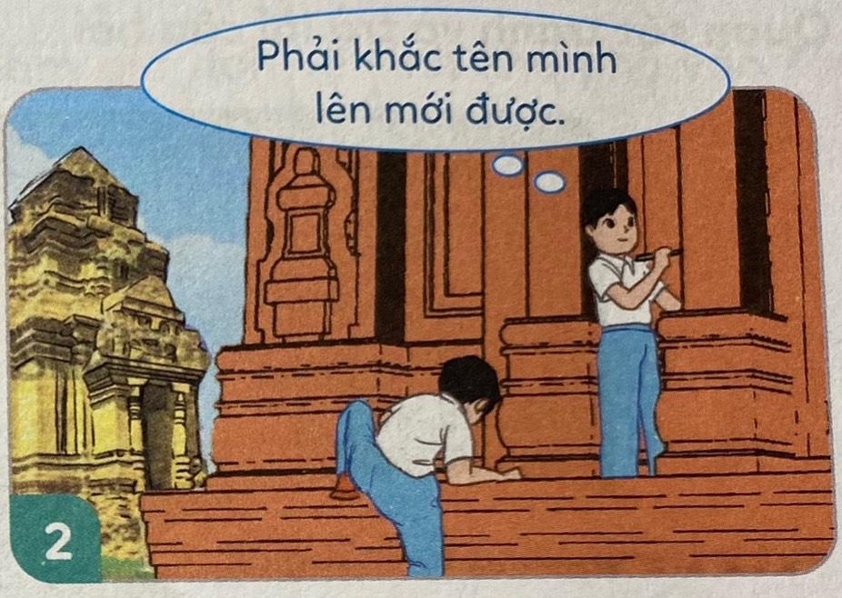
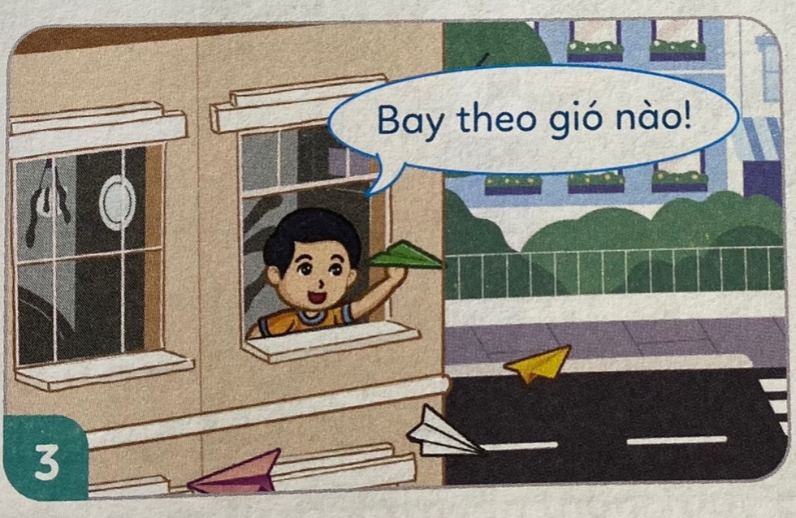
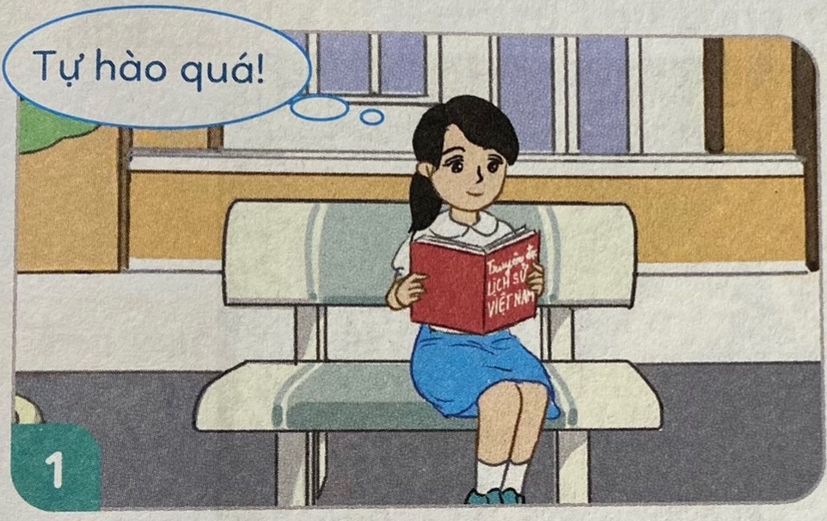
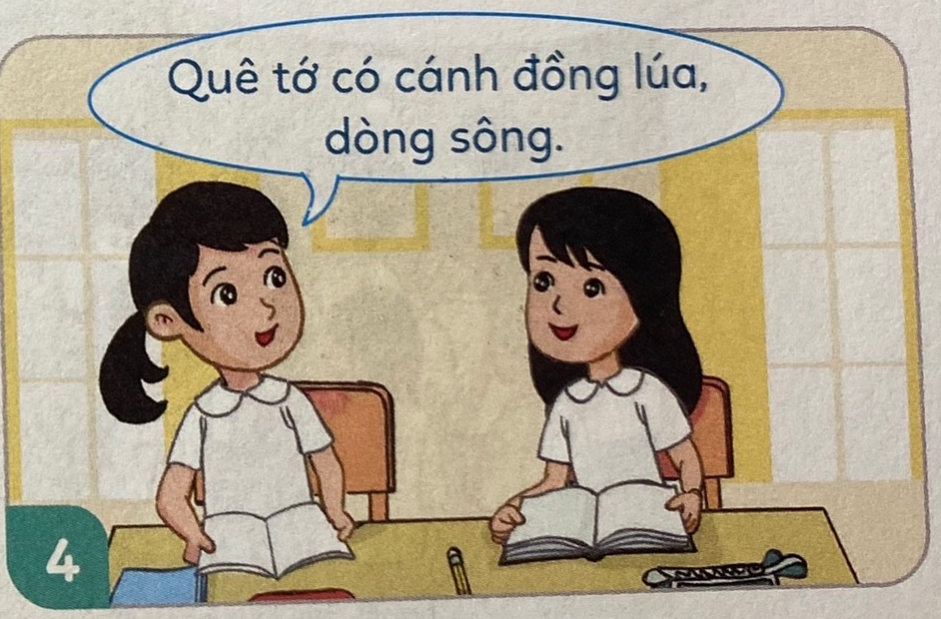
Quan sát từng bức tranh rồi thảo luận:

Slide 8
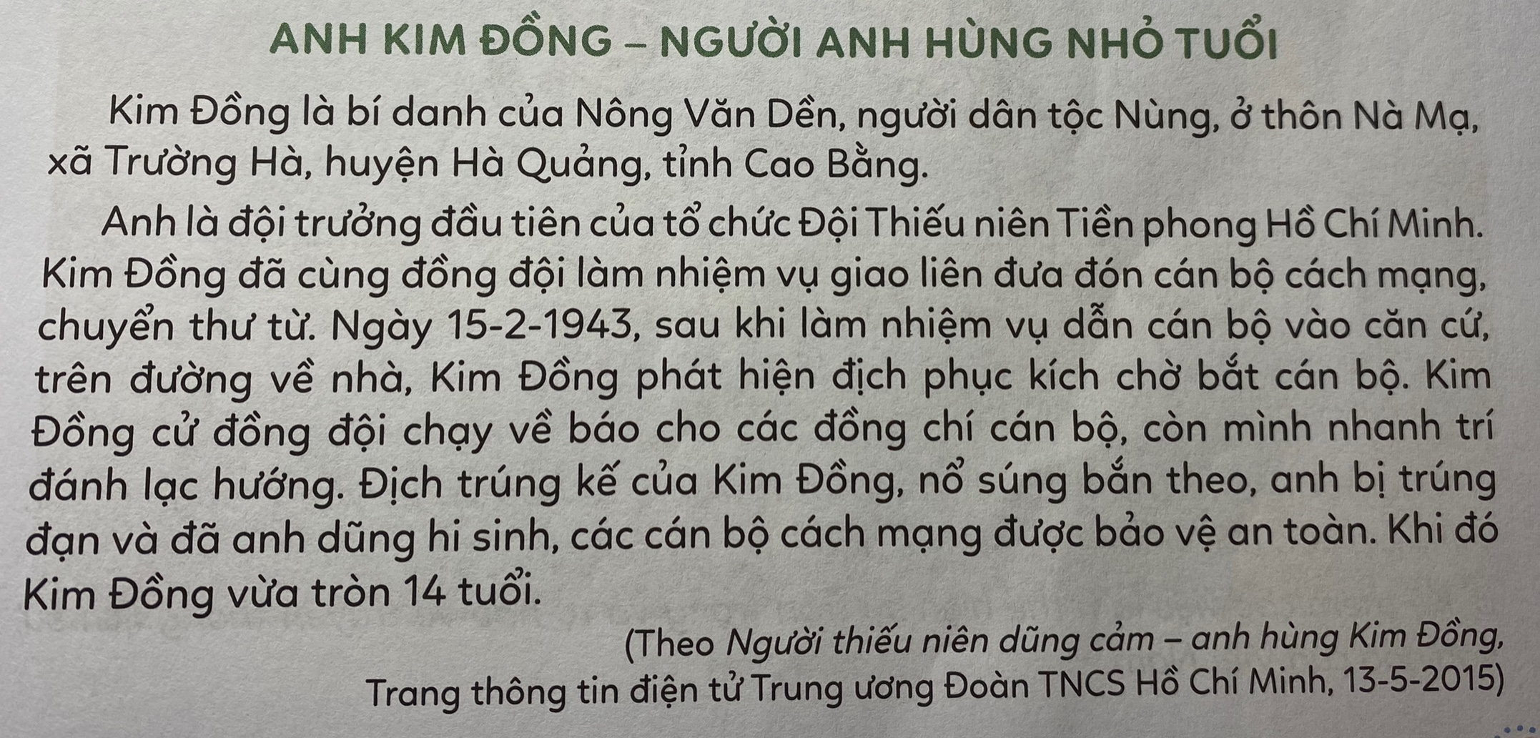
3. Đọc thông tin và thảo luận
a. Tình yêu Tổ quốc của anh Kim Đồng được thể hiện qua hành động nào?
b. Em và các bạn cần làm gì để thể hiện tình yêu Tổ quốc?

Slide 9




Slide 10


Dặn dò
Sưu tầm được các câu ca dao, tục ngữ về tình yêu quê hương, đất nước
Vận dụng vào thực tiễn để thực hiện tốt hành vi, việc làm để thể hiện tình yêu Tổ quốc.

Slide 11



